Slide 1

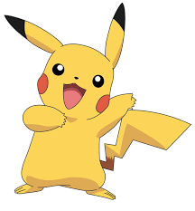
2D게임 프로그래밍 프로젝트 1차발표
REMAKE 피카츄배구
학번: 2013180017
이름: 석진호

Slide 2


CONTENTS
#목차
#게임 컨셉
#메인 게임화면 구성
#게임 실행흐름
#개발 범위
#개발 계획
#자체 평가
-2
-3
-4
-5~6
-7
-8
-9

Slide 3

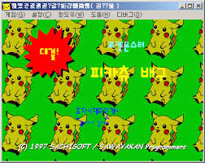
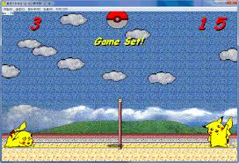

# 게임 컨셉
●누구나 한번쯤은 플레이해본
추억의 피카츄 배구
●리메이크 된 버전으로 추가 된
캐릭터, 아이템까지 즐겨본다.

Slide 4
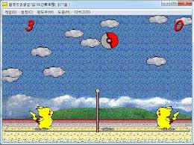
# 메인 게임화면 구성
점수, 일정점수가 되면 승리
공, 상대 진영에 닿으면 +1점
위방향키, 점프
왼쪽이동
오른쪽이동
네트
1PLAYER 진영
2PLAYER 진영

Slide 5
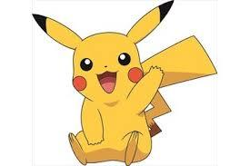
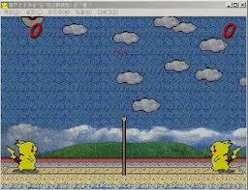
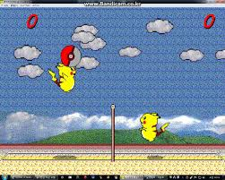

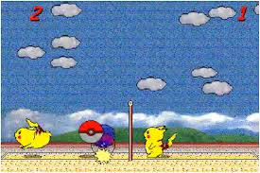
#게임 실행흐름(1)
메뉴 - 선택
게임 시작
몸/필살기(특수키)를 이용해 공을 상대 진영 땅에 떨어트리기. ( 점수 +1 ) 반복
일정 점수 도달
게임 종료

Slide 6
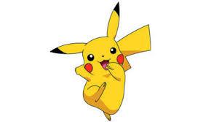
#게임 실행흐름(2)
O 필살기를 사용하는 모습
- 공이 더 빠르고 각도를 바꿀수 있다.
O 슬라이딩을 사용하는 모습(좌)
먼거리를 도약할 수 있다.

Slide 7
#개발 범위
내 용 | 최소 범위 | 추가 범위
캐릭터 컨트롤 | 4방향 혹은 8방향 (대각선 방향) 키보드 wasd(1p) b(기술키) 와 방향키,엔터(기술키) 사용 |  | 원하는 키로 키 설정가능
캐릭터 기술 | b(1p) enter(2p)- 점프상태에선 필살기, 땅에선 누른방향키 방향으로 슬라이딩 | 방향키 + 필살기 사용시 공의 궤도를 변경 시킴. 기술을 몇번 사용시 이펙트 더욱 화려하게 변경
맵 | 기본 비치발리볼 맵 균등한땅과 가운데 기준네트 | 다양한 배경의 맵
적 AI | 공이 떨어지는 예상 위치로 이동 | 필살기를 사용함
게임기능 | 상대 진영에 공이 떨어질경우 +1점 필살기 혹은 슬라이딩 사용시 이펙트, 이미지 변경 일정 점수 도달시 승패판정, 게임종료 2p 모드와 vs AI 모드가 있음 | 랜덤하게 아이템 생성 다양한 캐릭터 게이지를 모아 사용하는 필살기
사운드 | 필살기 소리 , 배경음 , 승리, 패배시 소리, 등 5종이상
애니메이션 | 이동, 점프 ,필살기, 슬라이딩,공 등 4종 이상 | 공에 적용되는 이펙트 등 화려함 추가

Slide 8
#개발 계획
1주차 | 수집과 좌표처리 | 1. 리소스 수집 2. 캔버스 위에 캐릭터와 오브젝트 배치를 위한 리스트 생성 및 좌표 지정
2주차 | 기본 오브젝트 | 1. 기본 캐릭터, 공 구현 (캐릭터의 여러가지 모션 스프라이트) 2. 네트와 지형, 맵, 점수판 구현
3주차 | 키보드 동작 | 1. 기본 이동 과 특수 기술 사용 2. 처음 시작시 메뉴 선택
4주차 | 판정 | 1. 공의 맵 충돌체크 2. 공의 캐릭터와 충돌체크 3. 공의 땅과 충돌 판정( 점수 추가 )
5주차 | 추가 구현및 중간점검 | 1. 실제 메뉴 구현 ( vs AI , vs 2P ) 2. 승패 판정 , 간단한 AI 구현 3. 중간점검 / 1~4주차 진행 동안 부족한 점 보완
6주차 | 오브젝트 최종 사운드 | 1. 추가 캐릭터 생성( 피카츄가 아닌 다른캐릭터 ) 2. 맵 , 공 , 아이템 기능 추가 3. 사운드 처리
7주차
8주차 | 판정 최종 시작과 종료처리& 추가구현 | 1.충돌 체크 점검, 판정 검사 점검. 전체적인검사 2. AI 업데이트 3. 부족 한점 보완 4. 실제적인 게임 시작, 종료처리 ,밸런스 조절
9주차
10주차 | 마무리 | 1. 최종 점검 및 릴리즈

Slide 9
#자체 평가
평가항목 | 평가 (A:매우잘함,B:잘함,C:보통,D:못함,E:매우못함)
발표자료에 포함할 내용을 다 포함했는가? | A
게임컨셉이 잘 표현되었는가? | B
게임 핵심 메카닉의 제시가 잘 되었는가? | B
게임 실행 흐름이 잘 표현되었는가? | A
개발 범위가 구체적이며, 측정 가능한가? | C
개발 계획이 구체적이며 실행가능한가? | B

Slide 10

THANK YOU

